Slide 1
Where do celebs live?

Slide 2
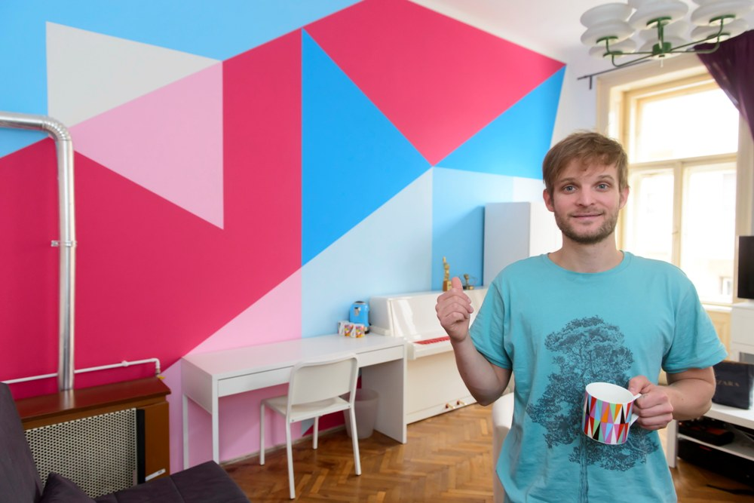
Notes:
Puskás Peti: https://eletforma.hu/otthon/4-magyar-sztar-4-szines-otthon-ezt-latnod-kell/ (utolsó letöltés: 2020. 02. 11.)

Slide 3
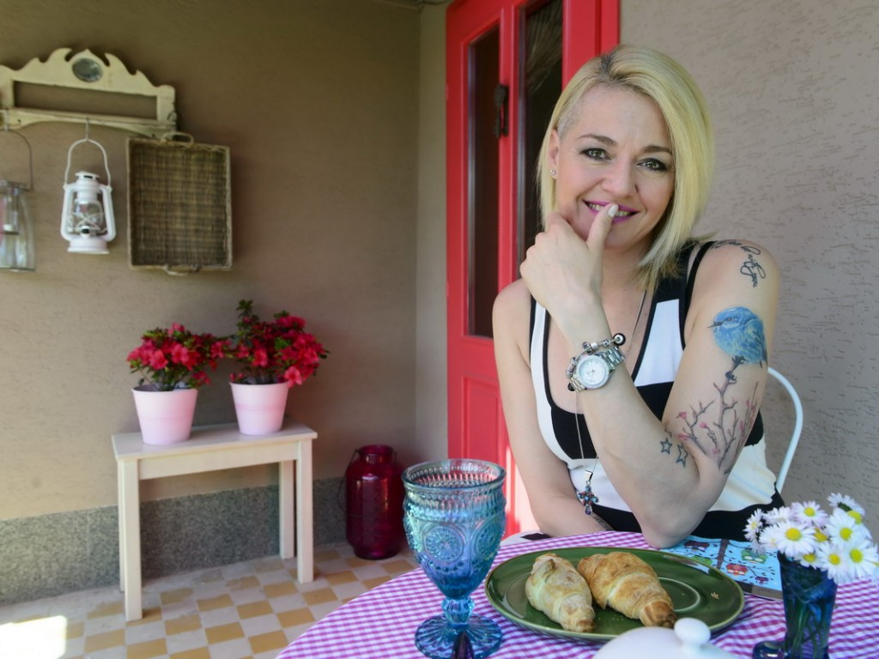
Notes:
Koós Réka: https://eletforma.hu/otthon/4-magyar-sztar-4-szines-otthon-ezt-latnod-kell/ (utolsó letöltés: 2020. 02. 11.)

Slide 4
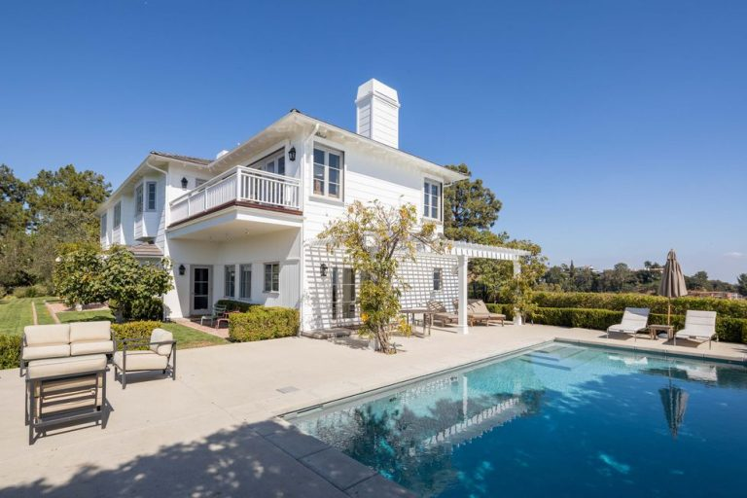
Notes:
Jodie Foster: https://www.otthonokesmegoldasok.hu/otthon/jodie-foster/ (utolsó letöltés: 2020. 02. 11.)

Slide 5
Notes:
Ed Sheeren: https://www.otthonokesmegoldasok.hu/otthon/perfekt-ed-sheeren-egy-csapasra-negy-hazzal-lett-gazdagabb/ (utolsó letöltés: 2020. 02. 11.)

